Slide 1
모듈 프로젝트-1차
5조(조원: 양인모, 김수찬, 배정원, 주지현)

Slide 2
요구사항
- docker-compose up 했을 때 아래의 메뉴 화면이 출력되어야 한다.
- 화면별로 정의된 기능을 제공한다.
- DB 데이터는 C:\mysql\team-x 폴더에 볼륨 맵핑되어야 한다.
~~~~~~~~~~~~~~~
c:\mysql\team-5

Slide 3
목표
===================
메뉴
-------------------
Q: 종료 ==> 프로그램을 종료합니다.
I: 등록 ==> 등록 화면 출력
S: 검색 ==> 검색 화면 출력
===================
===================
등록
-------------------
이 름: _________
나 이: _________
전화번호: _________
이 메 일: _________
===================
Y: 등록 / N : 취소 ==> Y -> 입력한 내용 DB 저장 -> 등록했습니다. -> 등록 화면 출력
N -> 메뉴 화면 출력 다음 페이지로 ->

Slide 4
목표
===================
검색
-------------------
이 름: _________
나 이: _________
전화번호: _________
이 메 일: _________
===================
Y: 검색 / N : 취소 ==> Y -> 일치하는 정보 조회 -> (있는 경우) 검색 결과 화면 출력
(없는 경우) 일치하는 정보가 없습니다. -> 검색 화면 출력
N -> 메뉴 화면 출력
===================
검색 결과
-------------------
이 름: 홍길동
나 이: 23
전화번호: 010-...
이 메 일: hong...
===================
Y: 다시 / N : 취소 ==> Y -> 검색 화면 출력
N -> 메뉴 화면 출력
이렇게 나오면 성공

Slide 5
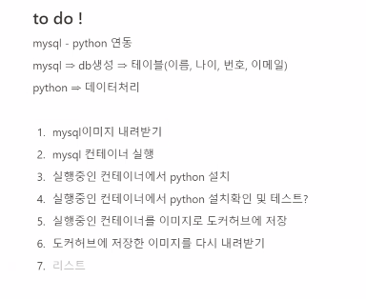

Slide 6
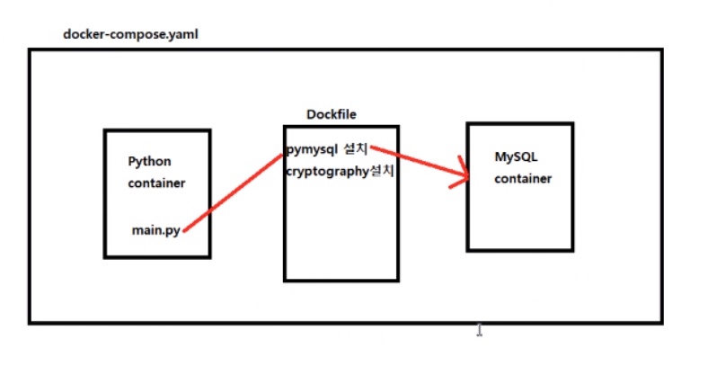

Slide 7
해야 할 일
1.애플리케이션 실행할 도커 이미지 만들기
파이썬으로 구현
-출력 양식은 목표에 나온 대로
-기능은 삽입,검색

Slide 8
해야 할 일
2. 데이터를 저장할 MYSQL 도커 이미지 만들기
MYSQL로 구현
-회원: ***
-나이: **
-전화번호: 0** - **** - ****
-이메일: *******@*****.com

Slide 9
해야 할 일
3.Dockerfile 만들기
-메뉴 py 만들기
-데이터 삽입용 py 만들기
-데이터 검색용 py만들기
-검색결과 보여주기(?)용 py만들기

Slide 10
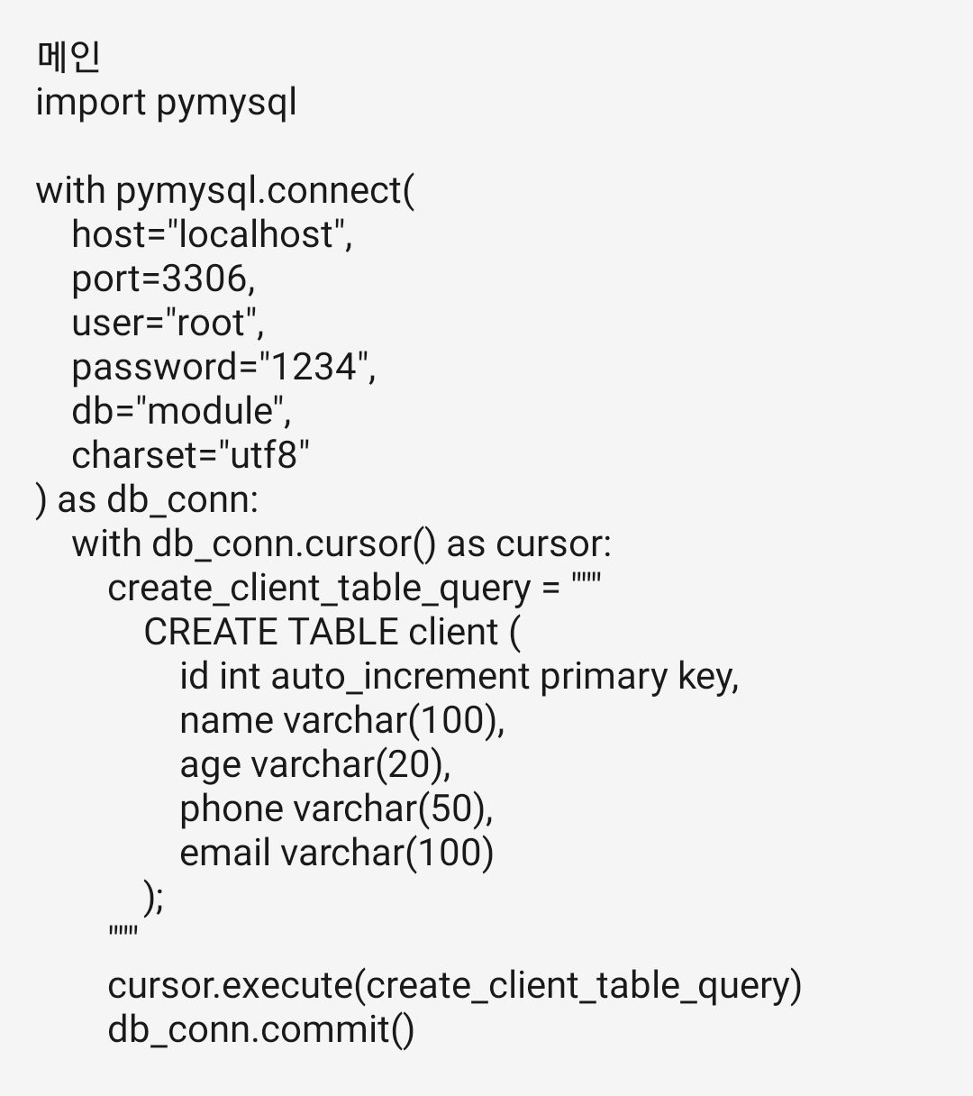
메뉴 py 만들기
1차 구상도
문제:실행 불가(에러)

Slide 11
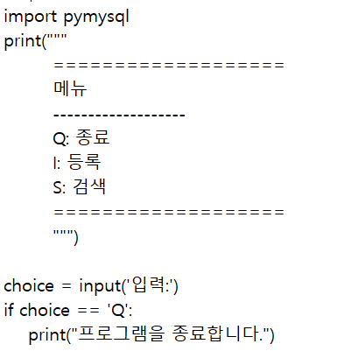
메뉴 py 만들기
메뉴 틀 구성 & Q(종료) 키 실행 시

Slide 12
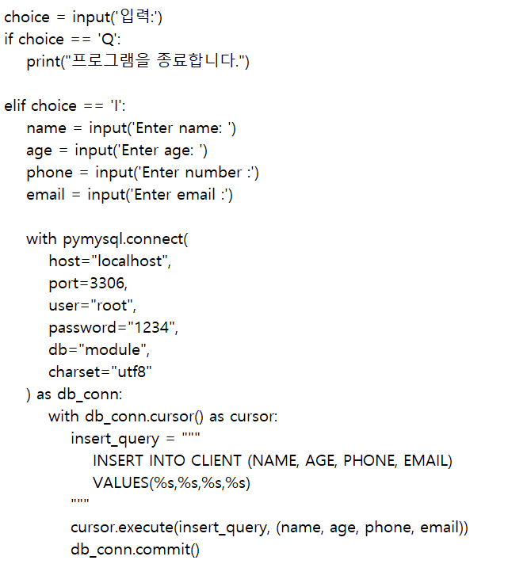
메뉴 py 만들기
I(입력) 키 실행 시

Slide 13
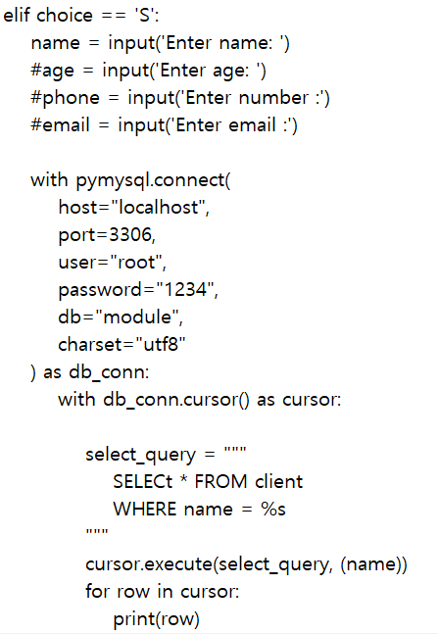
메뉴 py 만들기
S(검색) 키 실행 시

Slide 14
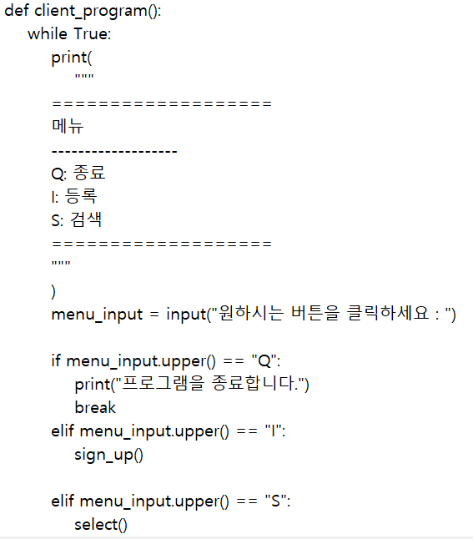
메뉴 py 만들기
2차?

Slide 15
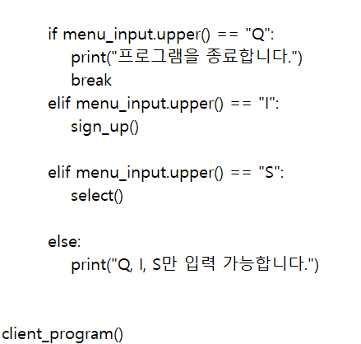
메뉴 py 만들기
간략화(!)

Slide 16
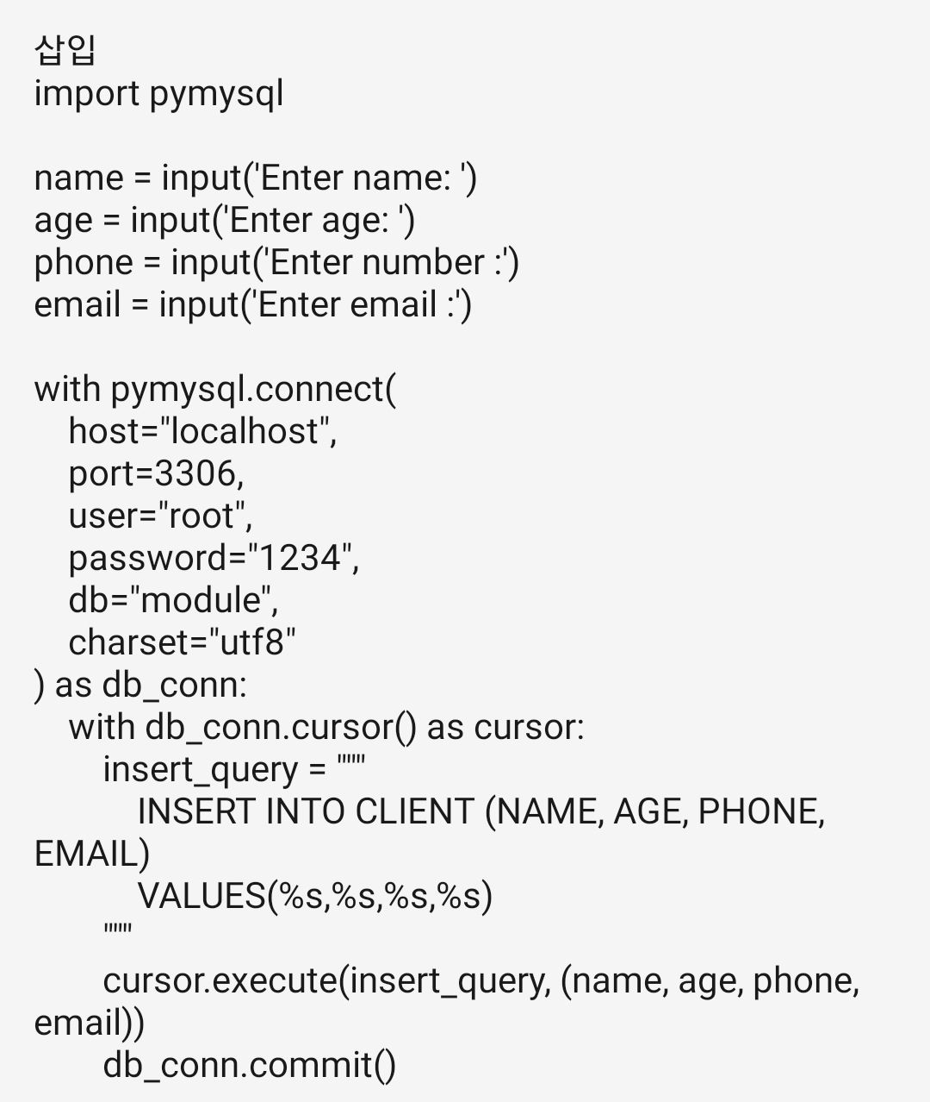
데이터 입력 py 만들기
1차 구상도

Slide 17
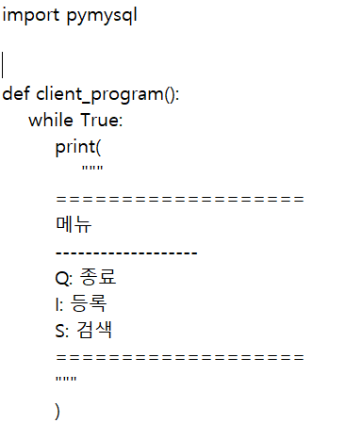
데이터 삽입 py 만들기
기본 틀

Slide 18
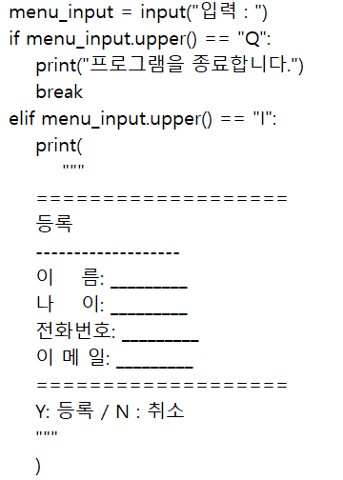
데이터 삽입 py 만들기
입력 틀(?)

Slide 19
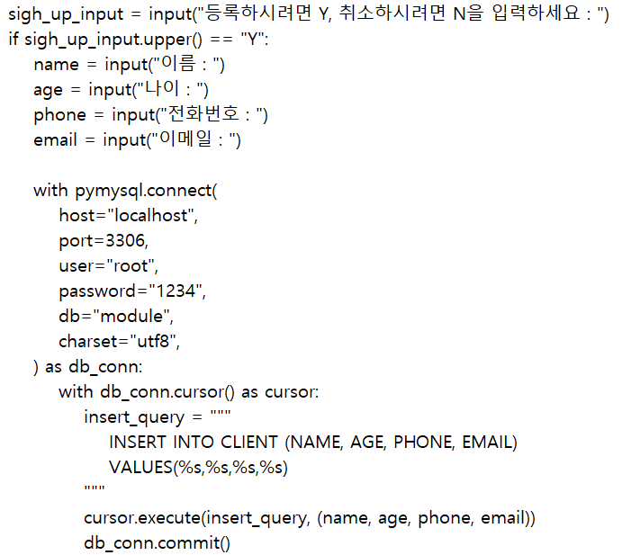
데이터 삽입 py 만들기
입력 창(?)

Slide 20
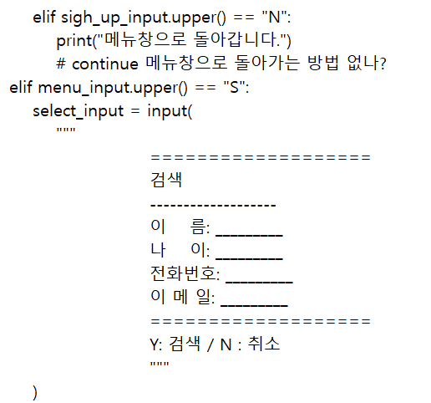
데이터 삽입 py 만들기
N 입력시

Slide 21
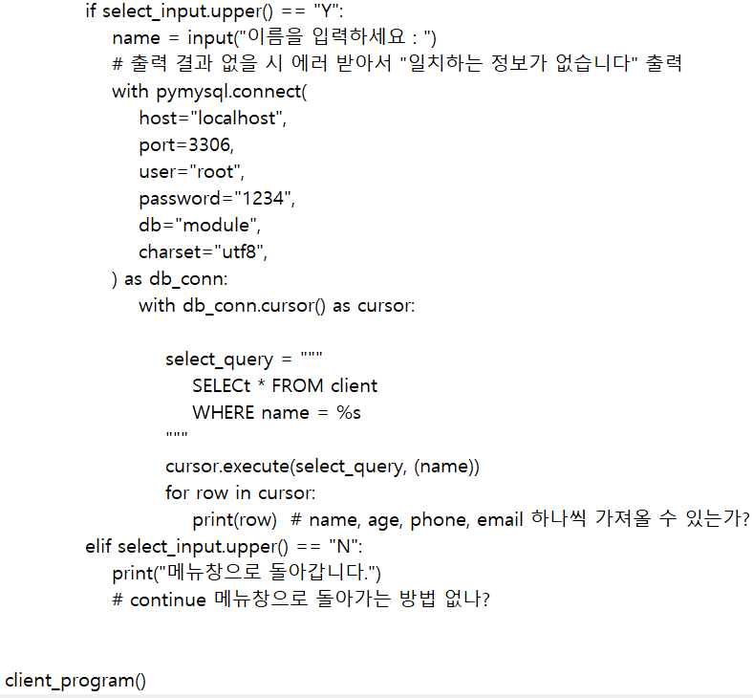
데이터 삽입 py 만들기
Y 입력 시

Slide 22
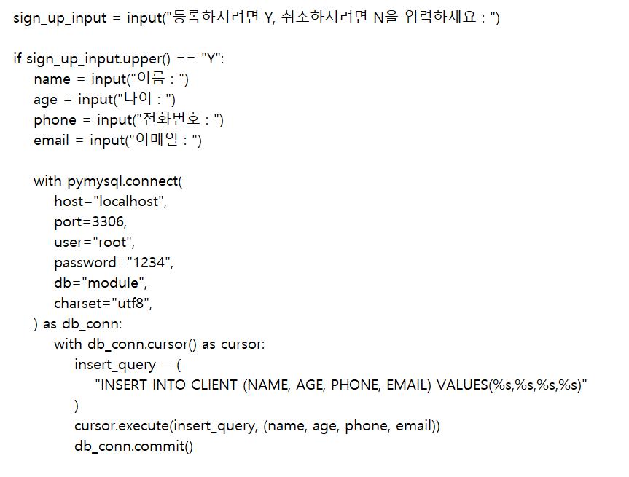
데이터 삽입 py 만들기

Slide 23
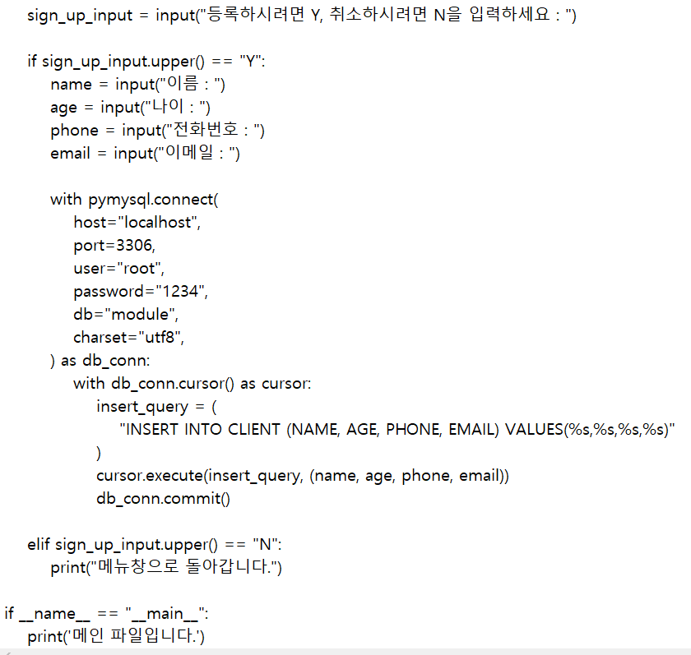
데이터 삽입 py 만들기
이렇게도 할 수 있다?

Slide 24

데이터 삽입 py 만들기-질문

Slide 25
여기서 생긴 문제점!
코드 중 검색/등록 창에선 마지막에 n을 입력하면 메뉴로 돌아가야 하는데 이걸 구현하는 방법은 무엇인가?(continue는 안 된다는 결과가 나왔다)
-방법 1: 모듈화해서 사용자입력을 반복문으로 받는다.
-입력을 함수 내부에서 받는다?

Slide 26
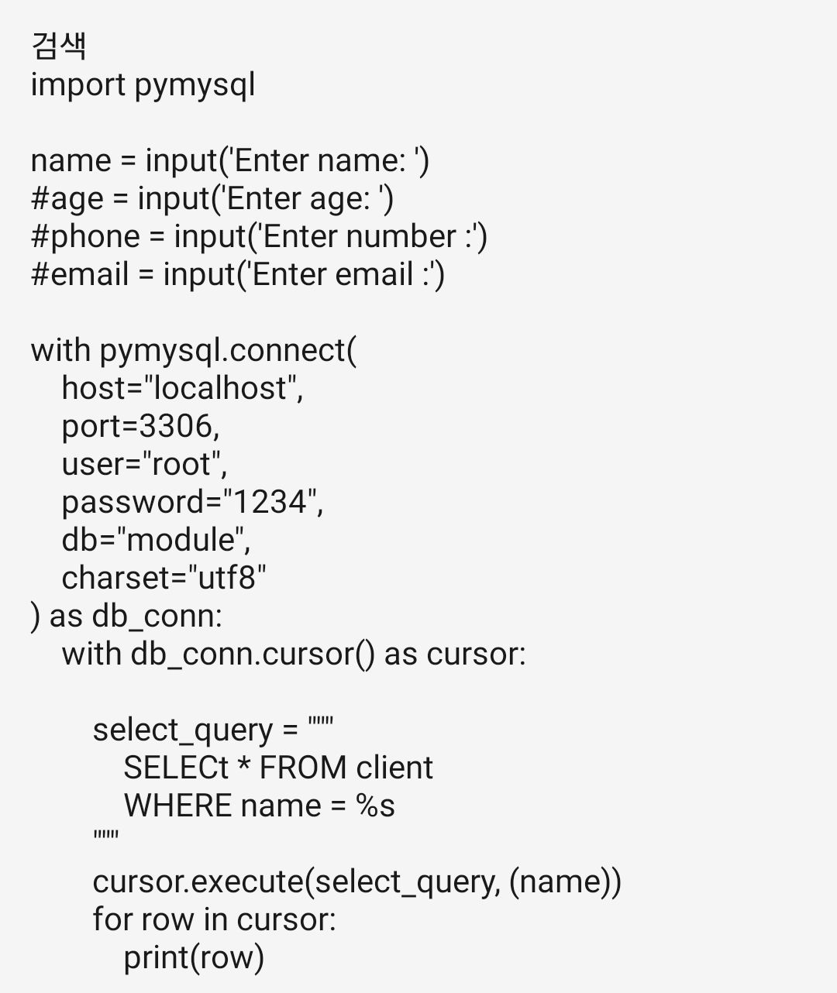
데이터 검색 py 만들기
1차 구상도

Slide 27
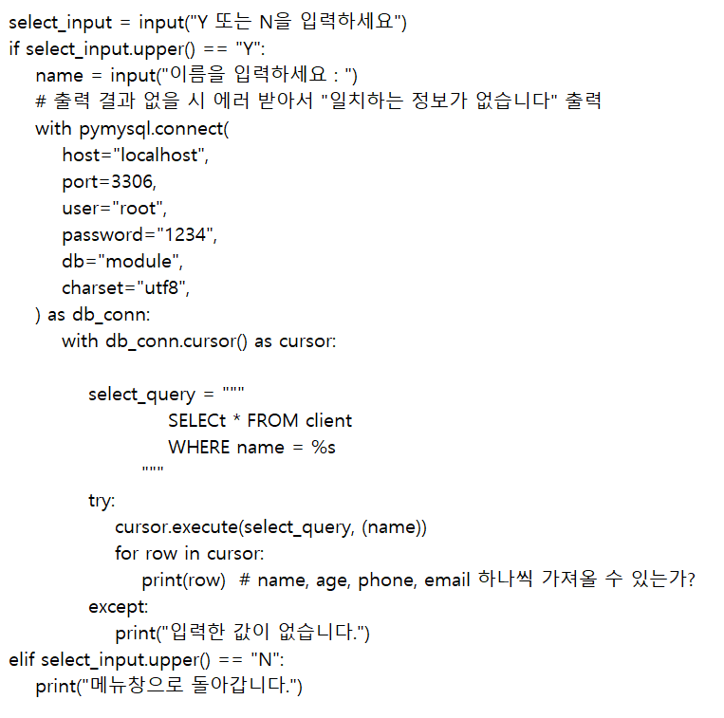
데이터 검색 py 만들기

Slide 28
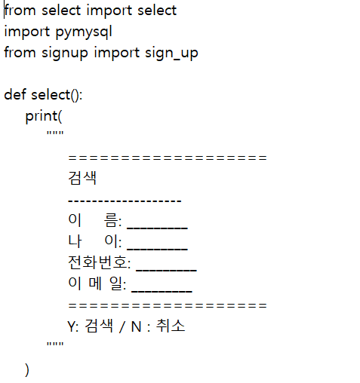
데이터 검색 py 만들기

Slide 29
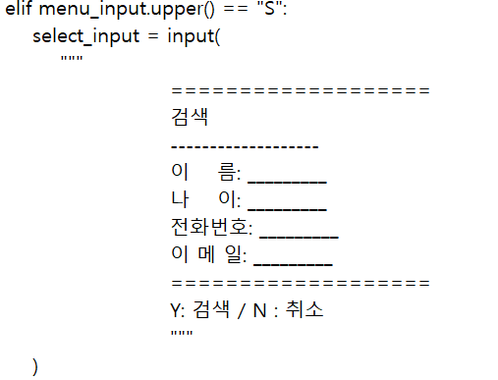
데이터 검색 py 만들기

Slide 30
여기서 생긴 문제점!
데이터베이스에 들어가는 건 가능하다.조회도 가능하다. 그러나 데이터를 삽입하려는 순간 테이블이 없다고 뜨며 데이터 삽입불가상태가 된다.

Slide 31
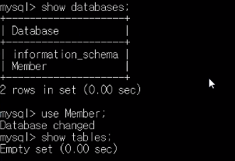
문제-기존의 상태

Slide 32
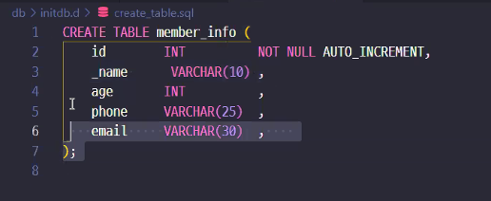
해결과정
테이블 생성 코드
(문법상 문제 X)
에러 메세지

Slide 33
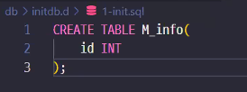
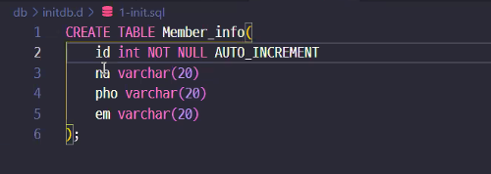
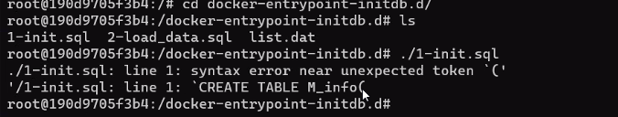
해결과정
테이블 생성 코드 파일의 이름 변경-같은 결과 도출
테이블 생성 코드 파일 재생성-역시 같은 결과 도출

Slide 34
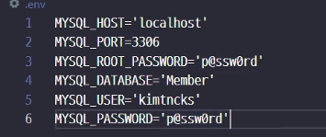
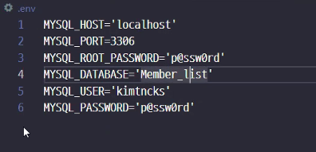
해결과정
환경변수 파일 변경 - > 데이터베이스가 안 뜬다?
기존
변경

Slide 35
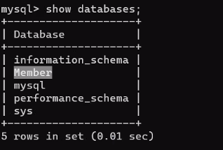
해결과정
근데

Slide 36

문제해결 과정
그래서 데이터베이스를 아예 삭제하고 재생성해 봤다.

Slide 37
해결과정
그런데도 기존과 같은 오류 메시지 출력
그래서 테이블을 아예 새로 만들려 했더니
테이블이 있는데 테이블이 없는…

Slide 38
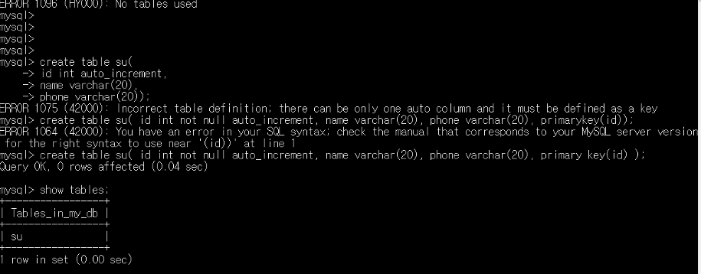
해결과정

Slide 39
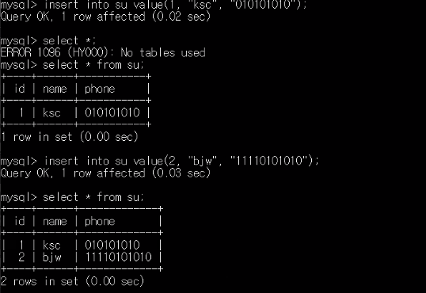
해결과정
성공!
테이블 조회 가능
입력도 가능
방법은 구글링…

Slide 40
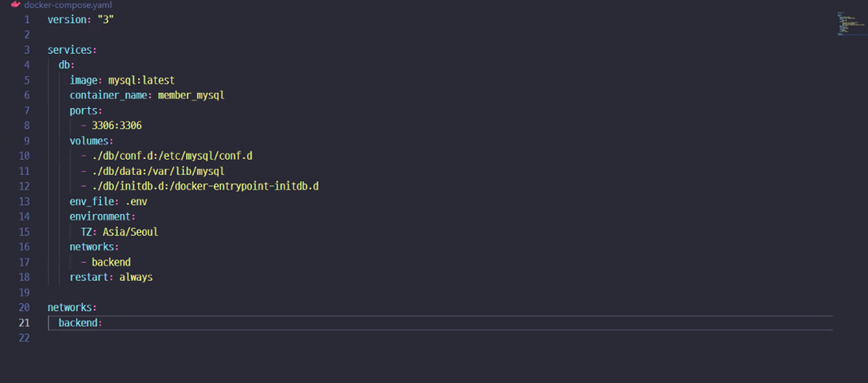
해야 할 일
4. Docker compose.yaml 파일 만들기

Slide 41
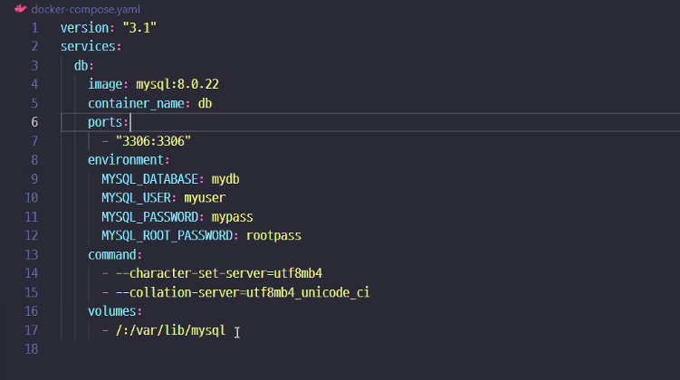
해야 할 일
5. Docker compose up(테스트 실행)
테스트용 파일(?)

Slide 42
문제
4.권한이 없다는 에러 반환 -> django를 써 보기로 함 -> 안 쓰기로 함

Slide 43
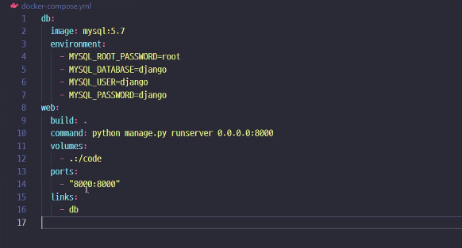
문제 해결
1차 수정

Slide 44
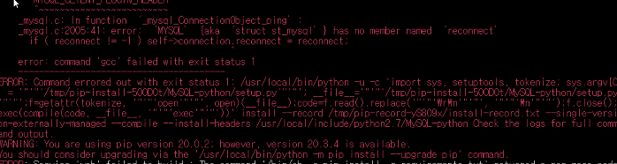
문제 해결
2차 수정

Slide 45
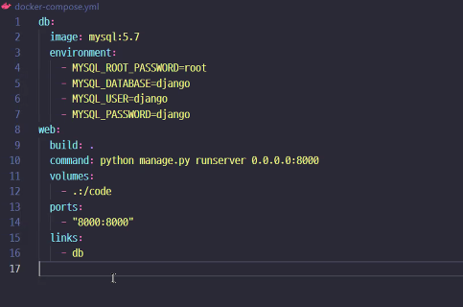
문제 해결
3차 수정

Slide 46
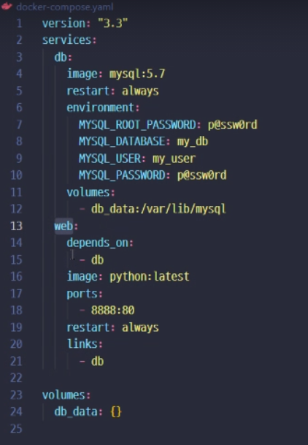
문제 해결
4차 수정(채택됨)

Slide 47
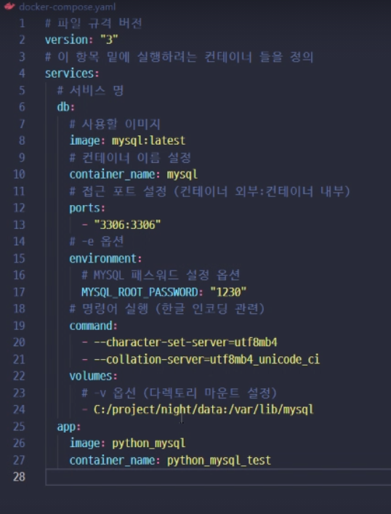
문제 해결
5차 수정

Slide 48
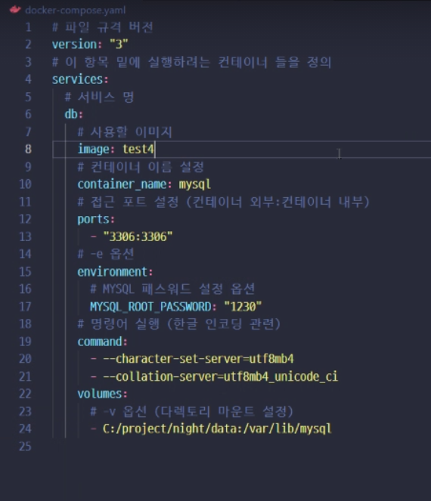
문제 해결
6차 수정

Slide 49

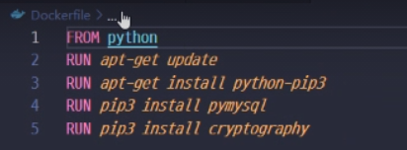
도커파일 만들기(실행용)
FROM python:3.9.7
ADD menu.py ./
RUN pip install mysql
<- 최종

Slide 50
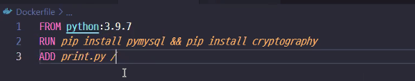
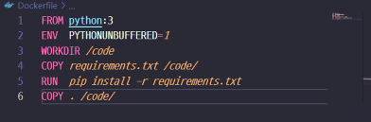
Dockerfile(테스트용)

Slide 51
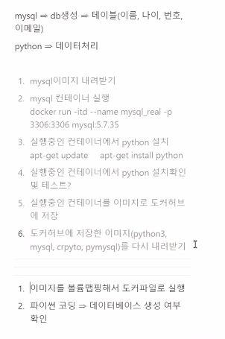
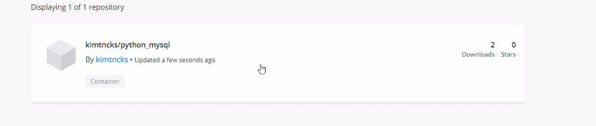

Slide 52
여기서 생긴 문제점!
–v 옵션과는 별개로, 다른 PC에서 DB에 있는 데이터를 구현하려면 어떻게 해야 하나?(데이터가 날아가지 않고 보존된 채로 다른 PC에서 구현되게 하는 방법)
-방법 1: AWS를 이용한다.(데이터가 담긴 컨테이너를 이미지화하기)
호스트에 있는 DB파일을 실행 이미지와 함께 도커 허브에 올려 계속 갱신하게 하는 방향으로 한다.
종료를 누를 때 다시 컨테이너를 이미지화해서 도커 허브에 올리는 방식?

Slide 53
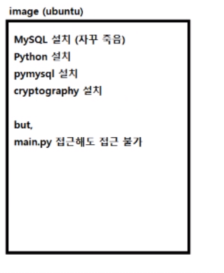
여기서 생긴 문제
Mysql이 실행되지 않고 금방 죽는다.

Slide 54
해야 할 일
6.제출(?)

